Slide 1
ÉTERES

Slide 2
ÉTER: R – O – R´
R y R´ pueden ser grupos iguales o diferentes.
R y R´ pueden ser saturados, insaturados o aromáticos.

Slide 3
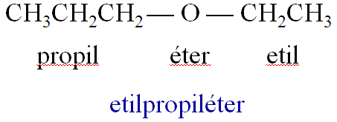
NOMBRES COMUNES
Los nombres comunes de los éteres se forman a partir de los nombres de los grupos unidos a los átomos de oxígeno, en orden alfabético seguido de la palabra éter.

Slide 4
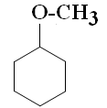
NOMENCLATURA IUPAC
Utiliza el grupo alquilo más complejo como la cadena principal y el resto es un grupo alcoxi. A éste grupo se le da la terminación OXI
Común: ciclohexil metil éter
IUPAC: metoxiciclohexano

Slide 5
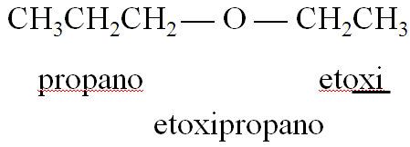
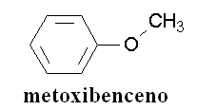

Slide 6
REACCIÓN DE SUSTITUCIÓN NUCLEOFÍLICA

Slide 7
OBTENCIÓN DE ÉTER
Deshidratación intermolecular de alcoholes

Slide 8
GEOMETRÍA MOLECULAR
El ángulo de enlace C—O—C es parecido al del agua y vale aproximadamente 107º.

